Slide 1

Автономная некоммерческая организация
Дополнительного образования “Кванториум НЭЛ”
Проект
“Макет умного замка”
Выполнил:
Кардашов Дмитрий
Руководитель:
Адаменко Дмитрий Сергеевич
Пенза, 2022 год

Slide 2
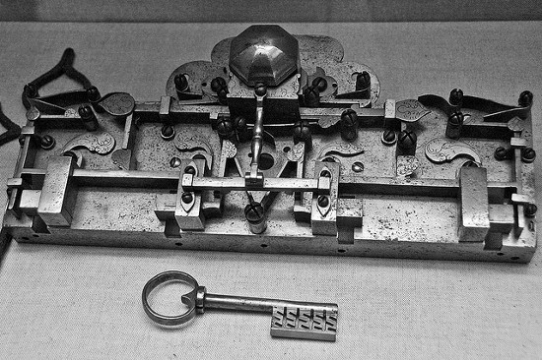
Для чего были придуманы замки?
Еще в ранних цивилизациях были придуманы двери с замками для защиты имущества
Их главный недостаток - необходимость хранения ключей и возможность их потери или кражи

Slide 3
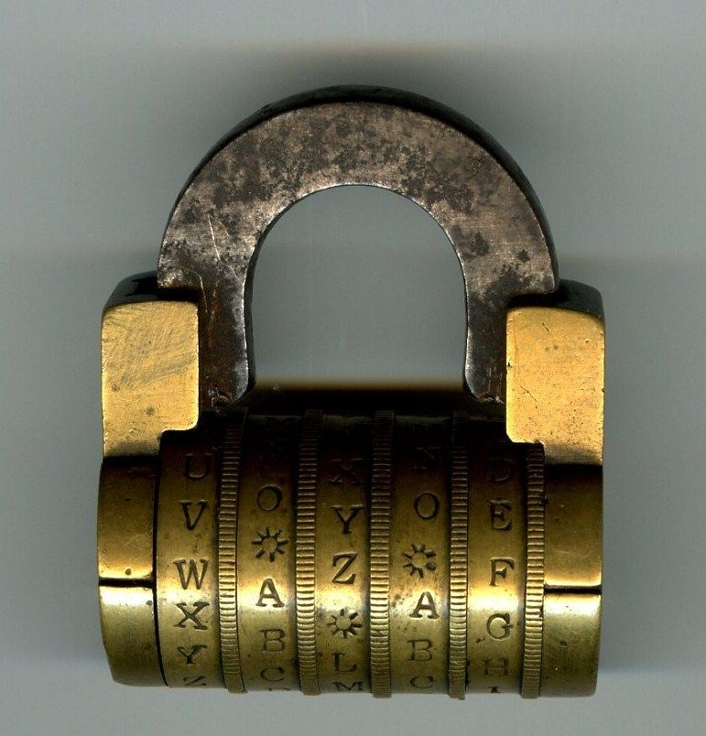
Кодовый замок
Удачной альтернативой ключевого замка стал кодовый замок
Он лишен главного недостатка – физического ключа

Slide 4
Объект исследования -
Защита материальных ценностей и интеллектуальной собственности при помощи сохранения их в сейфе.
Предмет исследования -
разработка устройства для защиты двери от несанкционированного доступа

Slide 5
ЦЕЛЬ И ЗАДАЧИ
Целью работы является разработка электронного устройства, способного защитить дверь от злоумышленников
Задачи работы:
Изучить принцип работы кодовых замков
Изучить платформу NodeMCU
Сформулировать алгоритм работы устройства
Написать программный код
Протестировать работу устройства

Slide 6
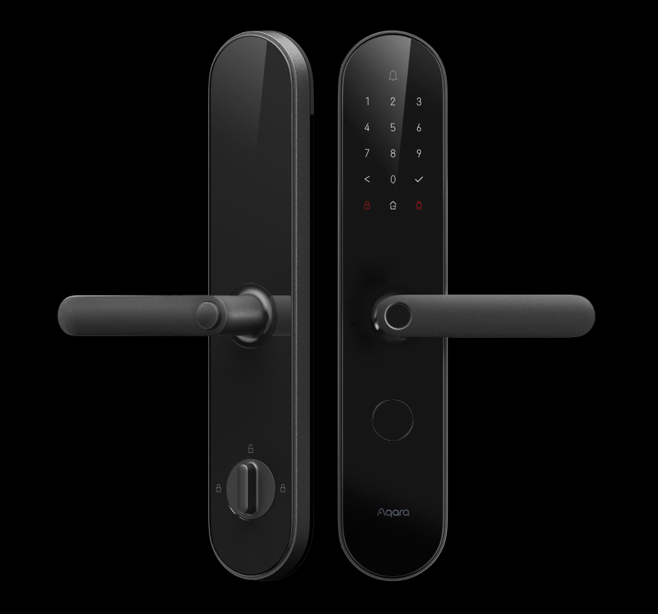
Актуальность
Современные двери с электронными замками имеют весьма внушительную стоимость.
Моё решение — разработать недорогое приспособление для защиты двери, включающее в себя электронный замок, сканер отпечатка пальцев, и разблокировку через Telegram.

Slide 7
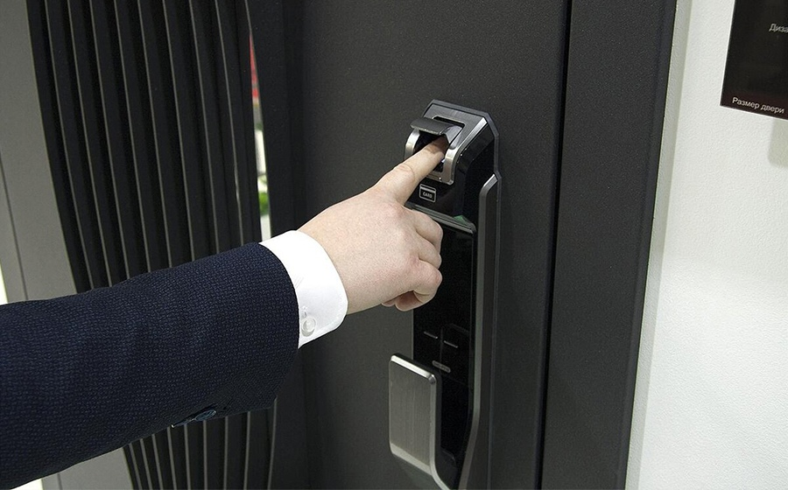
Умные замки
От механических кодовых замков XIX века мы пришли к “умным” электронным замкам XXI века.
Я решил разработать свой умный замок, имеющий комбинированный вариант разблокировки: при помощи отпечатка пальцев и через Telegram-бота, работающего через интернет

Slide 8
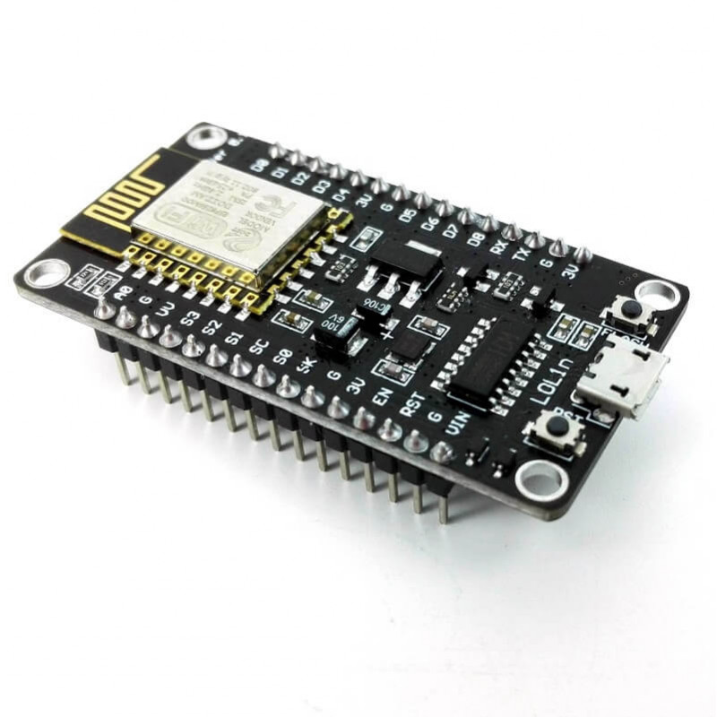
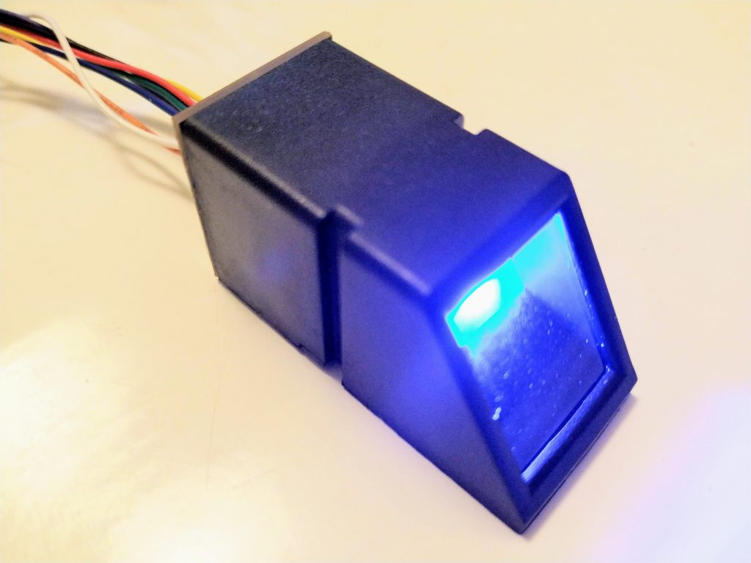
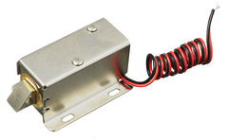
Разработка умного замка
Основа проекта – платформа NodeMCU. Периферийные устройства: Электронный замок, датчик отпечаток пальцев.

Slide 9
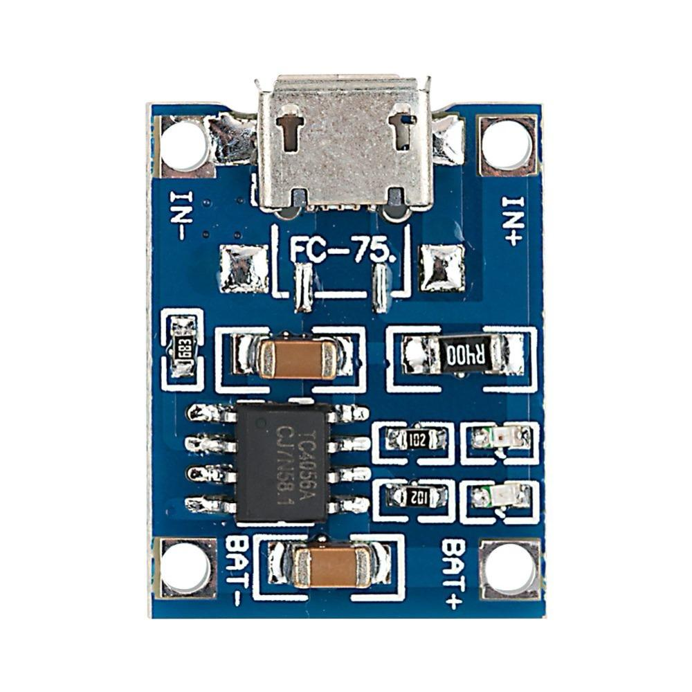
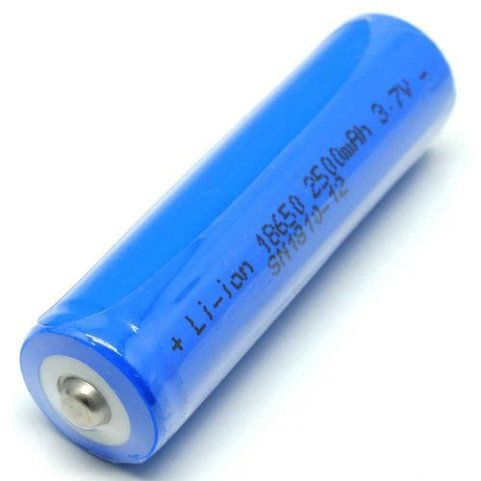
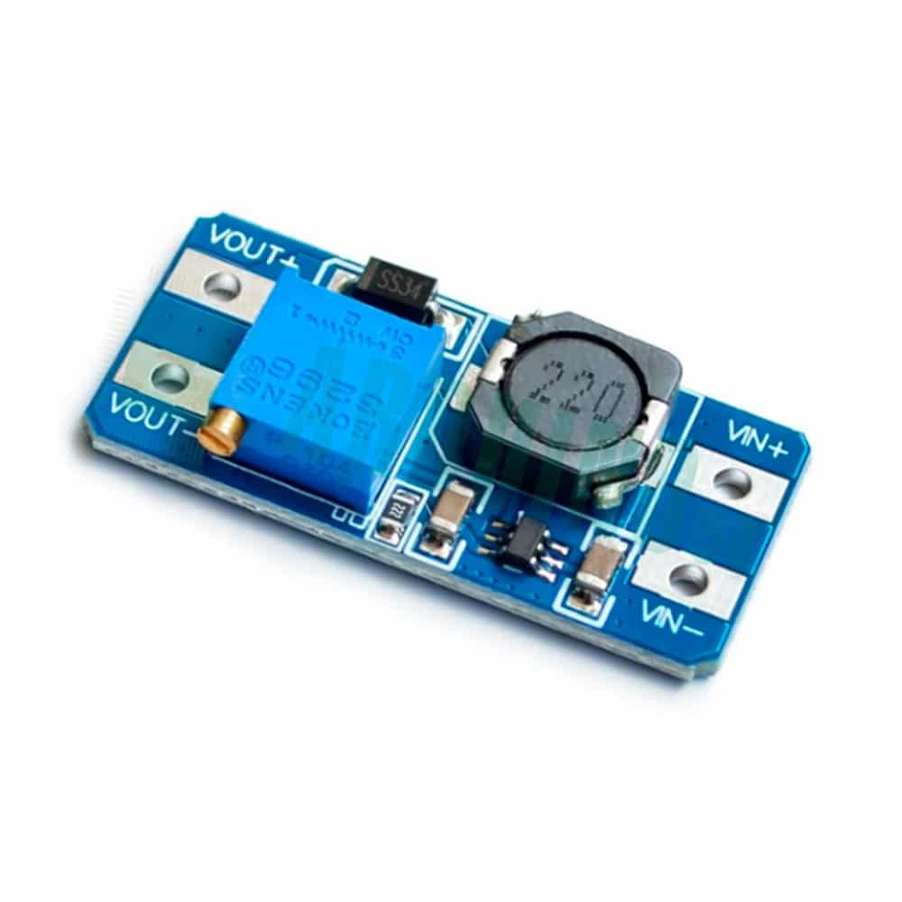
Питание устройства
Питание устройства осуществляется от двух аккумуляторов 3,7 В.
Для питания замка, который требует 12В, используется повышающий преобразователь напряжения MT3608.
Зарядка аккумуляторов осуществляется 2-мя зарядными платами TP4056

Slide 10
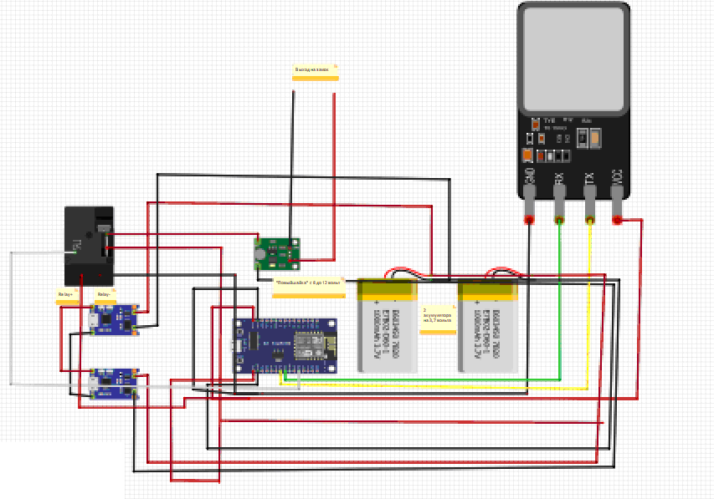
Общая схема

Slide 11
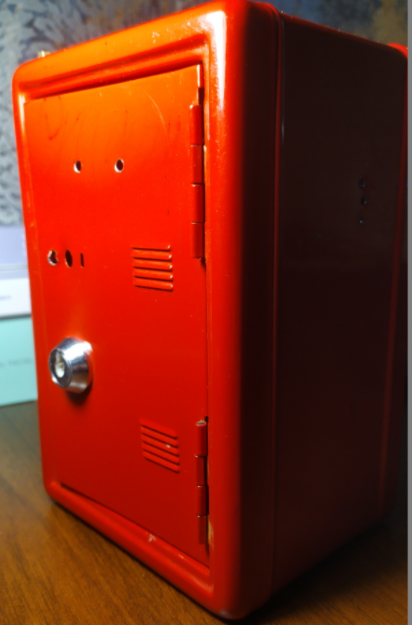
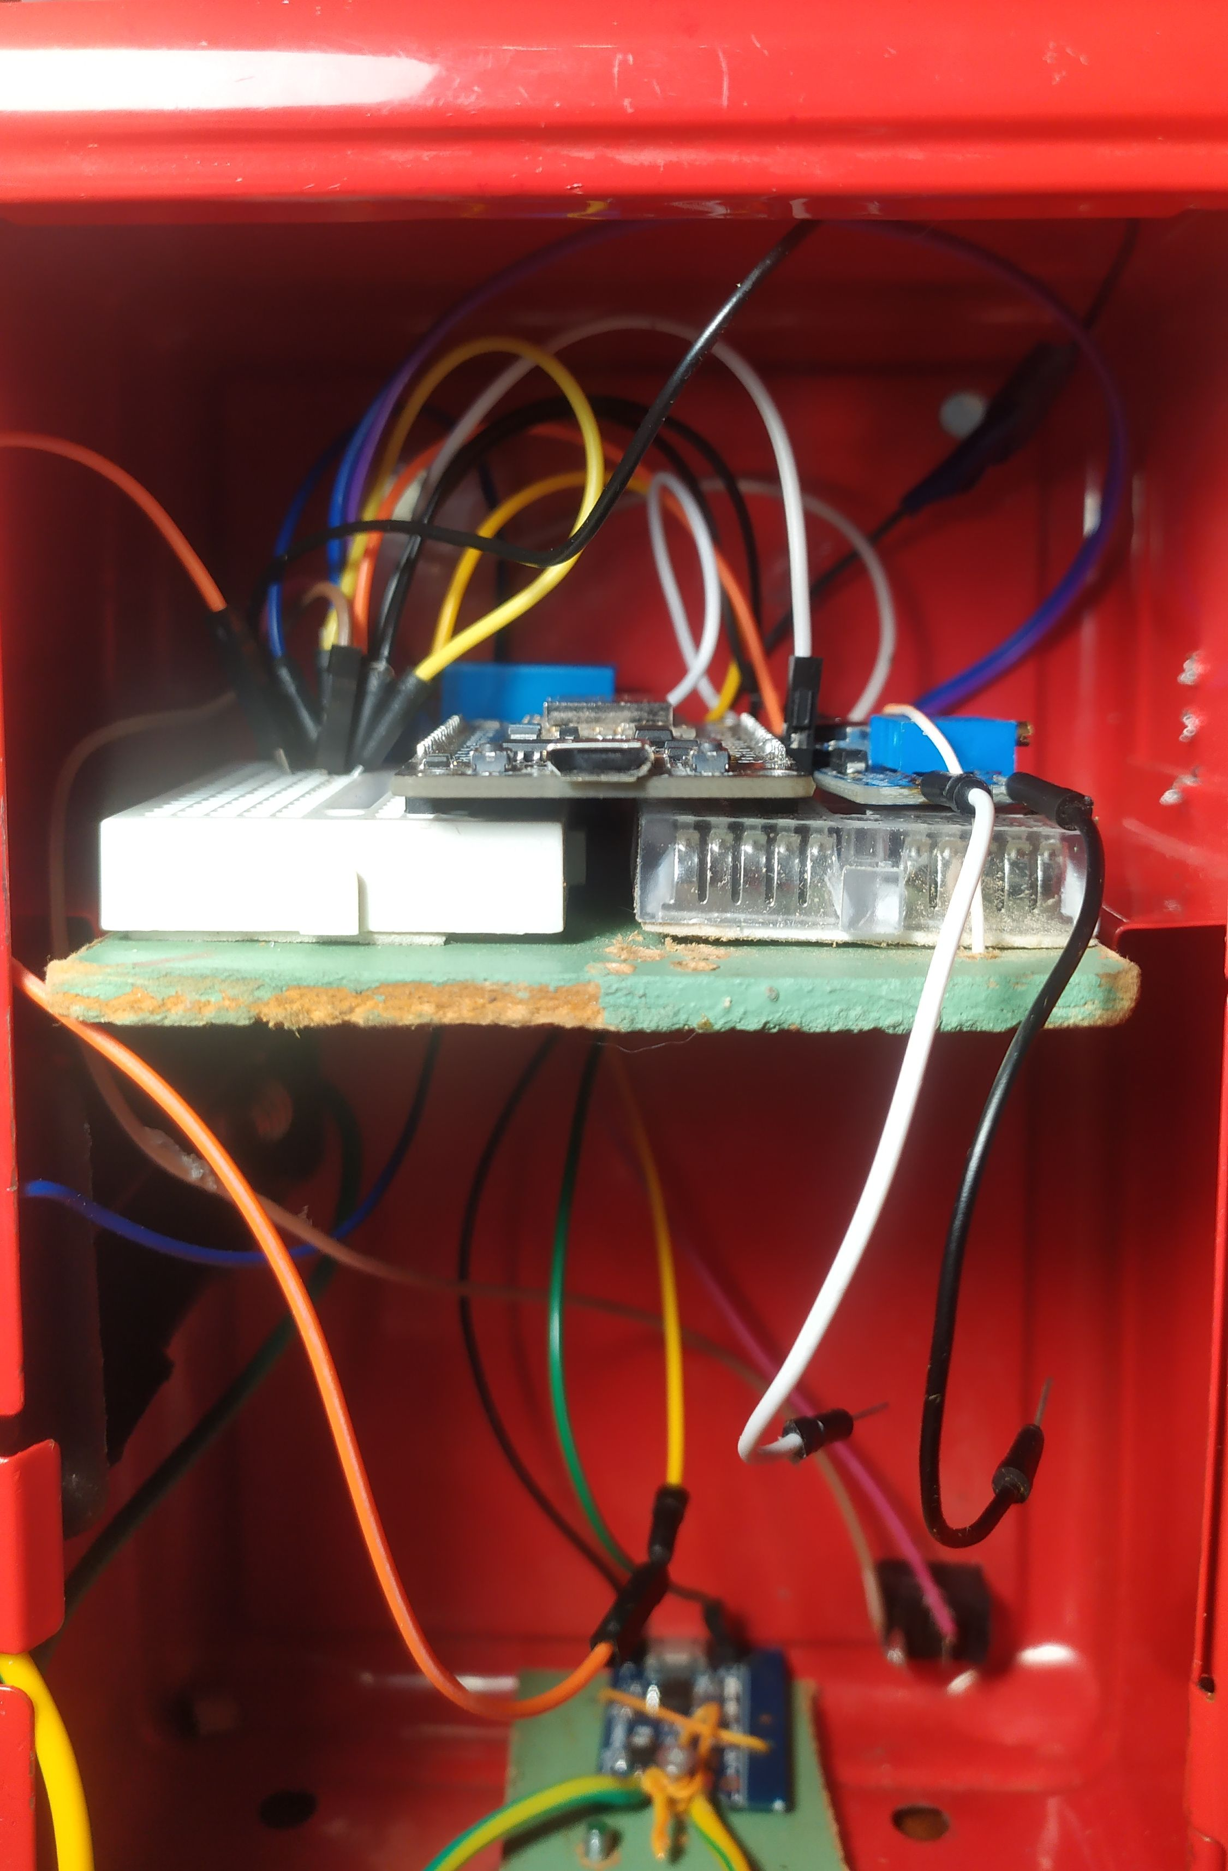
Сборка устройства
Собирать устройство я решил внутри игрушечного сейфа.
Вид снаружи
Вид внутри

Slide 12
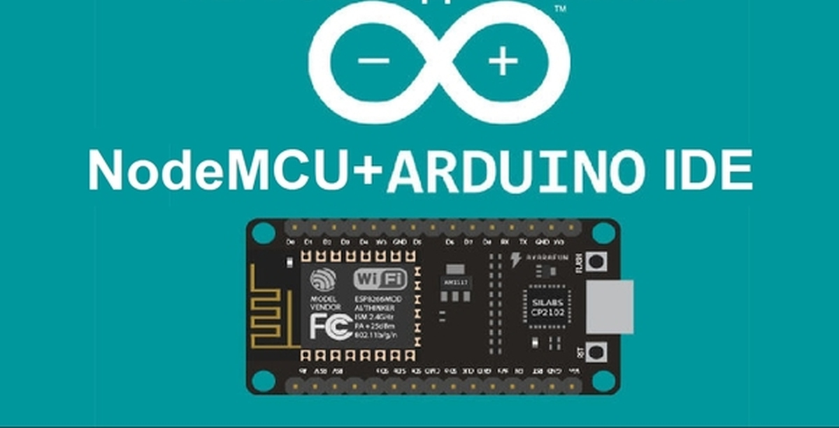
Написание управляющей программы
При написании управляющей программы мной были задействованы приёмы объектно-ориентированного программирования
Мной были использованы библиотеки FastBot и Adafruit_Fingerprint_Sensor. Написание программы производилось в среде Arduino IDE

Slide 13

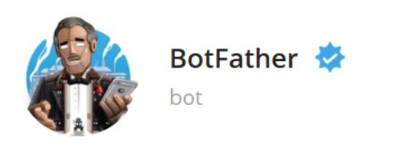

Алгоритм работы программы
Алгоритм работы: или команда из Telegram или от сканера отпечатков пальцев

Slide 14
Подсчет стоимости
Плата Node MCU ESP 8266 v3 – 370 рублей;
Датчик отпечатка пальцев DY-50 – 550 рублей;
Зарядная плата TP4056 (2 шт) – 125*2 = 250 рублей;
Реле KY-019 – 100 рублей;
Повышающий регулируемый DC-DC преобразователь MT3608 – 38 рублей;
Li-ion аккумулятор 3,7 вольта (2 шт) – 260*2 = 520 рублей;
Электронный замок-защелка – 290 рублей.
Общая стоимость устройства – 2118 рублей.
Это значительно дешевле аналогов!

Slide 15
Выводы
Научился работать с платформой NodeMCU
Изучил принципы работы устройств, имеющих доступ в интернет
Разработать и собрал устройство для защиты двери с комбинированным методом разблокировки.
Протестировал устройство и убедился в его работоспособности.
15

Slide 16
Список использованных источников
Сайт http://Arduino.ru (платформа Arduino)
Сайт http://mypractic.ru/ (уроки программирования на Arduino)
Массимо Б. Arduino для начинающих волшебников / Б. Массимо - М.: VSD, 2012. - 128 с.
МакРобертс, М. Начала Arduino / М. МакРобертс - London: CUP, 2010. - 459 с
Спасибо за внимание!

